Slide 1
2024.09.29
ZERO ONE
2024 COSS 차세대 반도체 MCU 응용 경진대회 예선 보고서
MCU를 이용한 화장실 비데(Bidet) 동작 구현

Slide 2
목차
01
비데의 동작 원리 및 구조
05
구현/해결하지 못한 기능
02
비데 구현 전략
06
부품 가격표
03
설계 및 실험 과정
07
코드 사이즈
04
기능별 구현 상세 설명

Slide 3
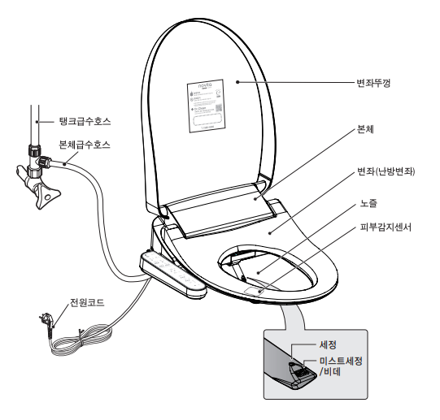
01 비데의 동작 원리 및 구조
비데의 동작 원리 및 구조
1
2
비데/세정 기능
온수 기능
사용자가 비데 버튼을 누르면 비데 내부에 있던 노즐이 모터의 회전을 통해 밖으로 나온다.
펌프가 작동하면 고압 호스를 통해 물이 물탱크에서 나와 노즐로 향한다.
노즐 어셈블리에 장착된 모터의 회전 각도를 제어하여 분사량을 조절한다.
수온을 측정하고 히터로 온수 탱크의 물을 가열하여 일정온도로 유지한다.
사용자가 비데를 사용할 경우 온수가 노즐로부터 분사된다.
온수의 사용이 끝난 후 또다시 온수 탱크의 물을 가열하여 일정 온도로 유지한다.
그림 출처: 노비타 비데 사용설명서

Slide 4
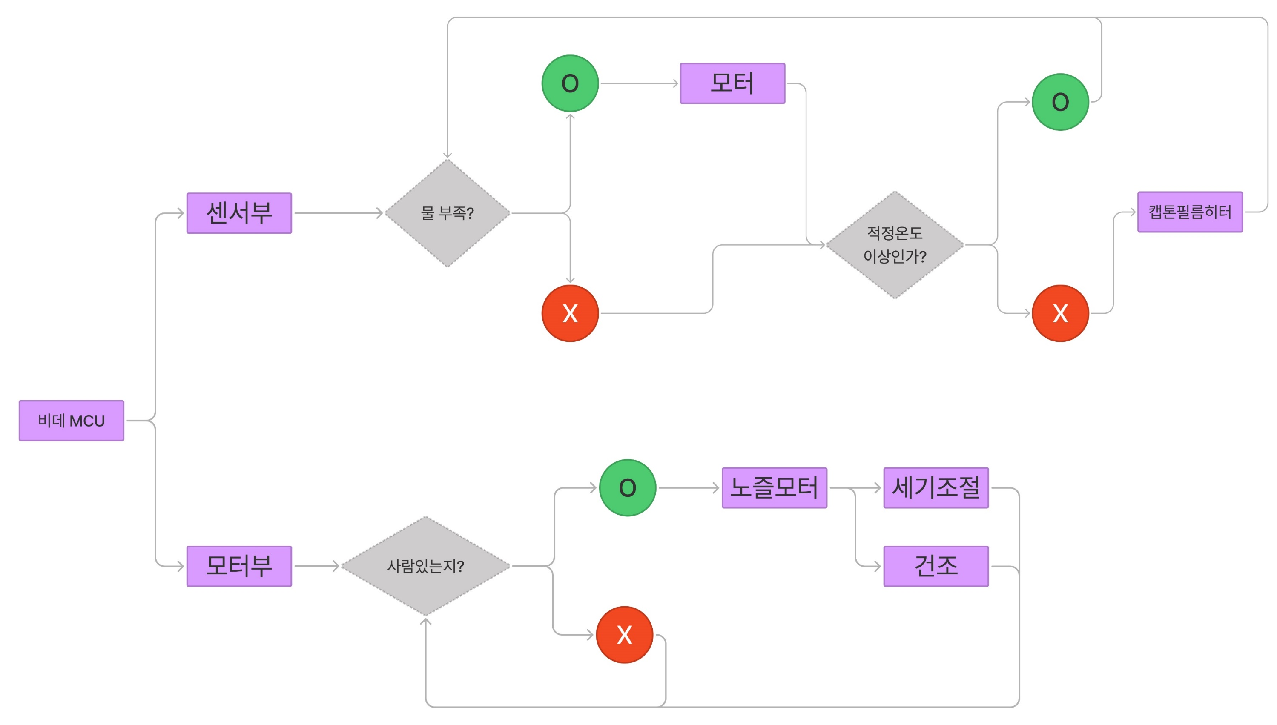
02 비데 구현 전략
플로우 차트

Slide 5
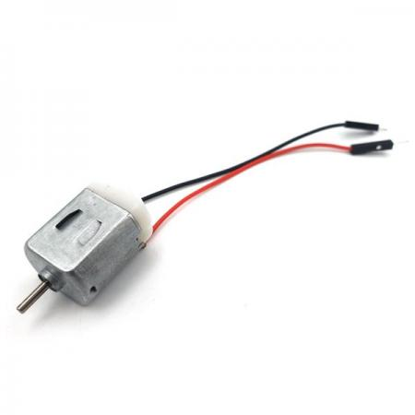
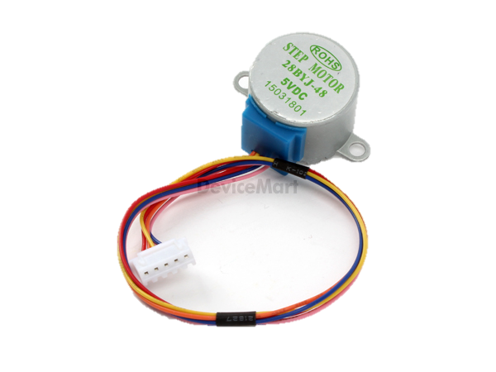
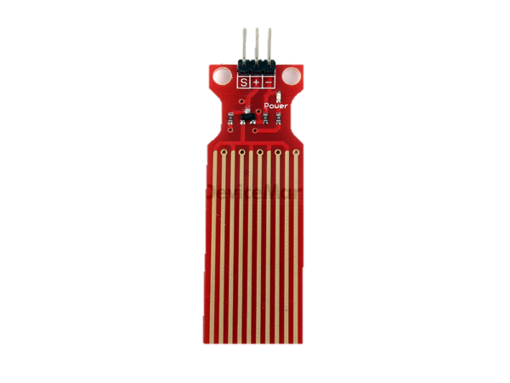
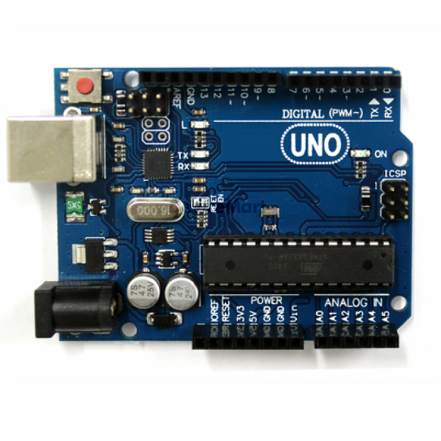
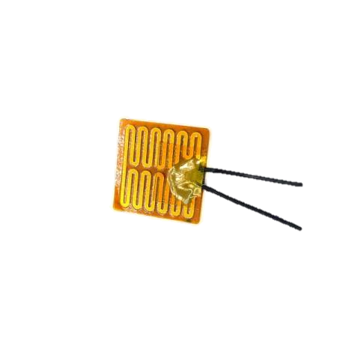
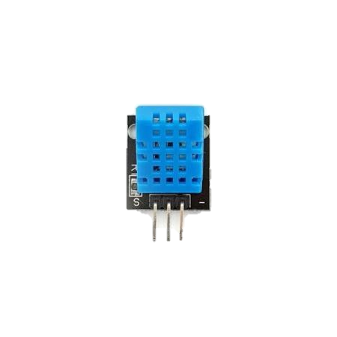
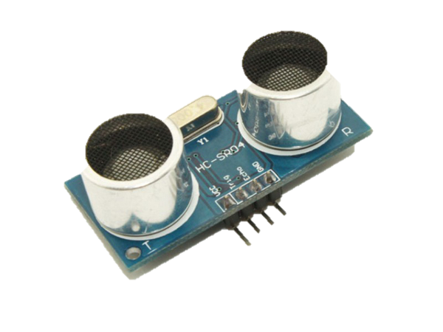
02 비데 구현 전략
MCU 및 부품 선정
5V 스텝모터 – 노즐 위치, 분사량 제어
DC모터 – 팬 가동(건조)
수위센서 – 수위 유지
아두이노 우노 R3 - ATmega328P
캡톤 필름 히터, 열전대 모듈 – 온수 탱크, 변좌 온도
초음파센서 – 오작동 방지
그림 출처: 디바이스 마트

Slide 6
02 비데 구현 전략
주요일정
8/29
9/06
9/20
9/26
9/29
STEP1
STEP2
STEP3
STEP4
STEP1
STEP2
STEP3
STEP4
예선 주제 확인
진행 방향 설정
부품 주문
비데 동작 파트별 구현
비데 동작 통합 구현
보고서 작성

Slide 7
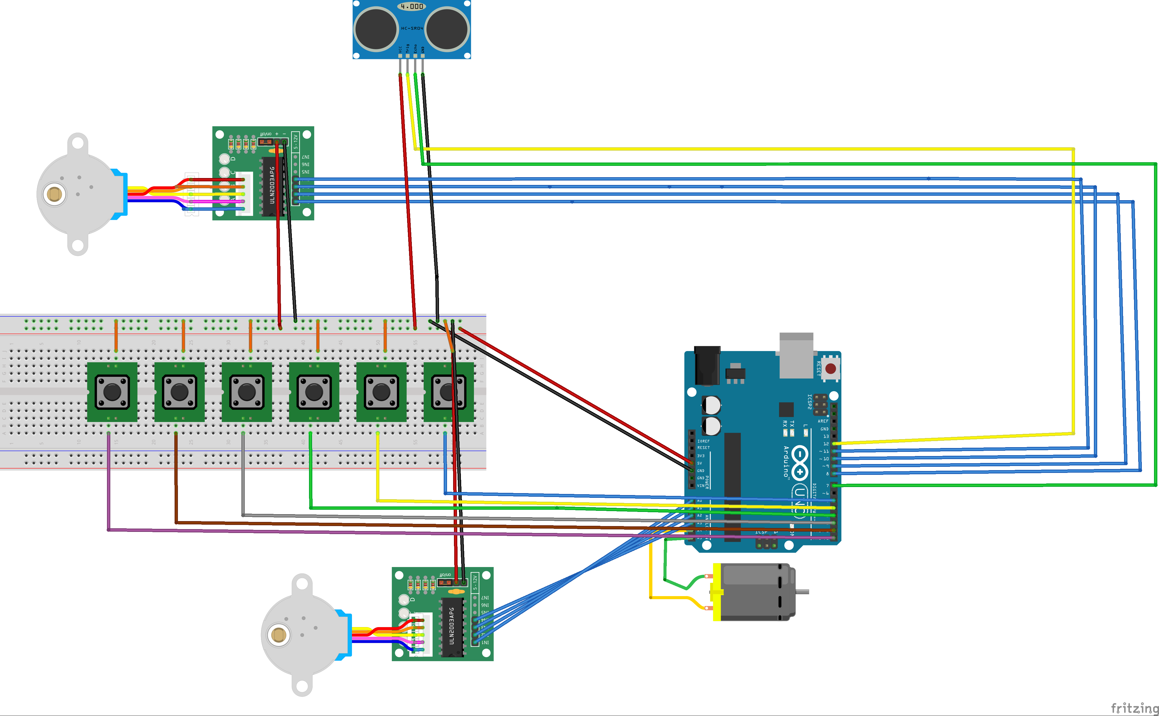
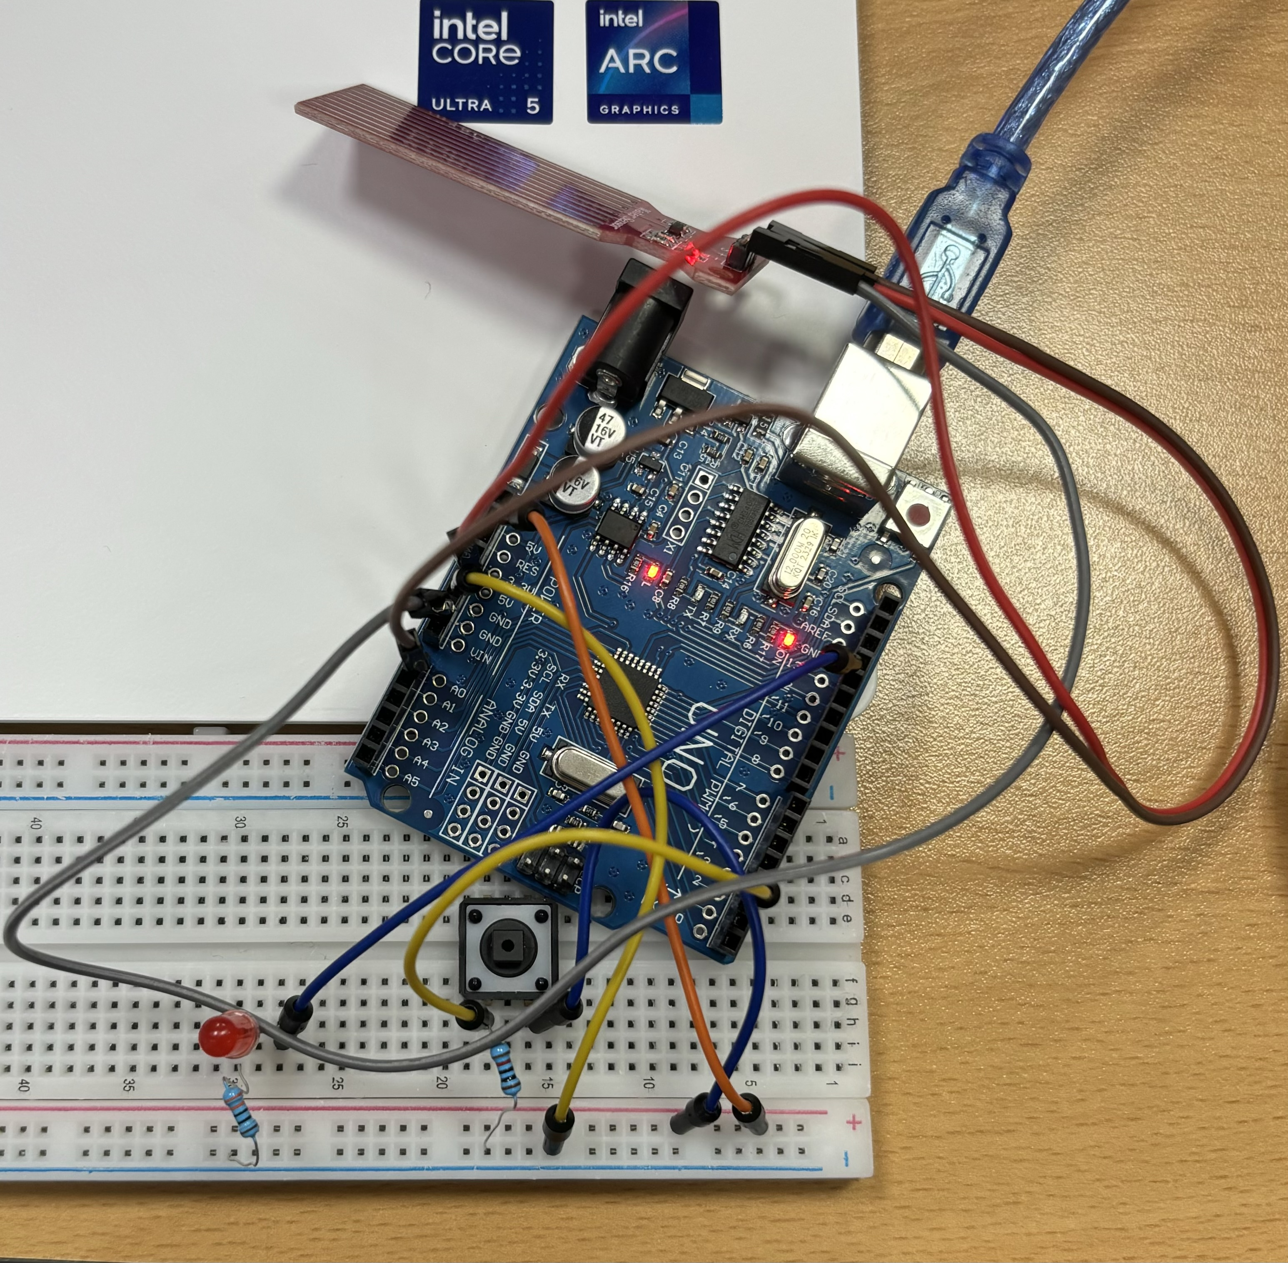
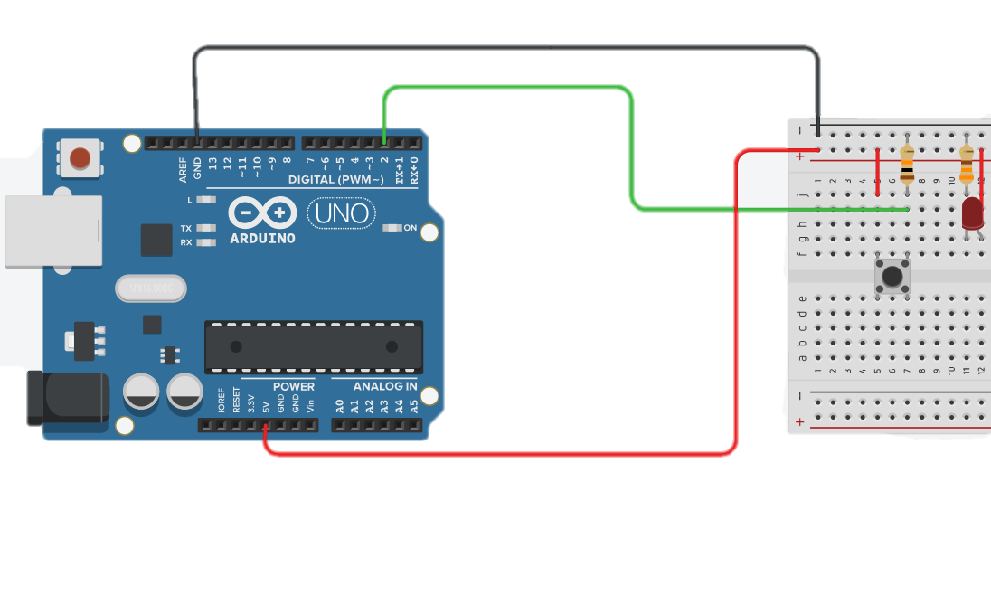
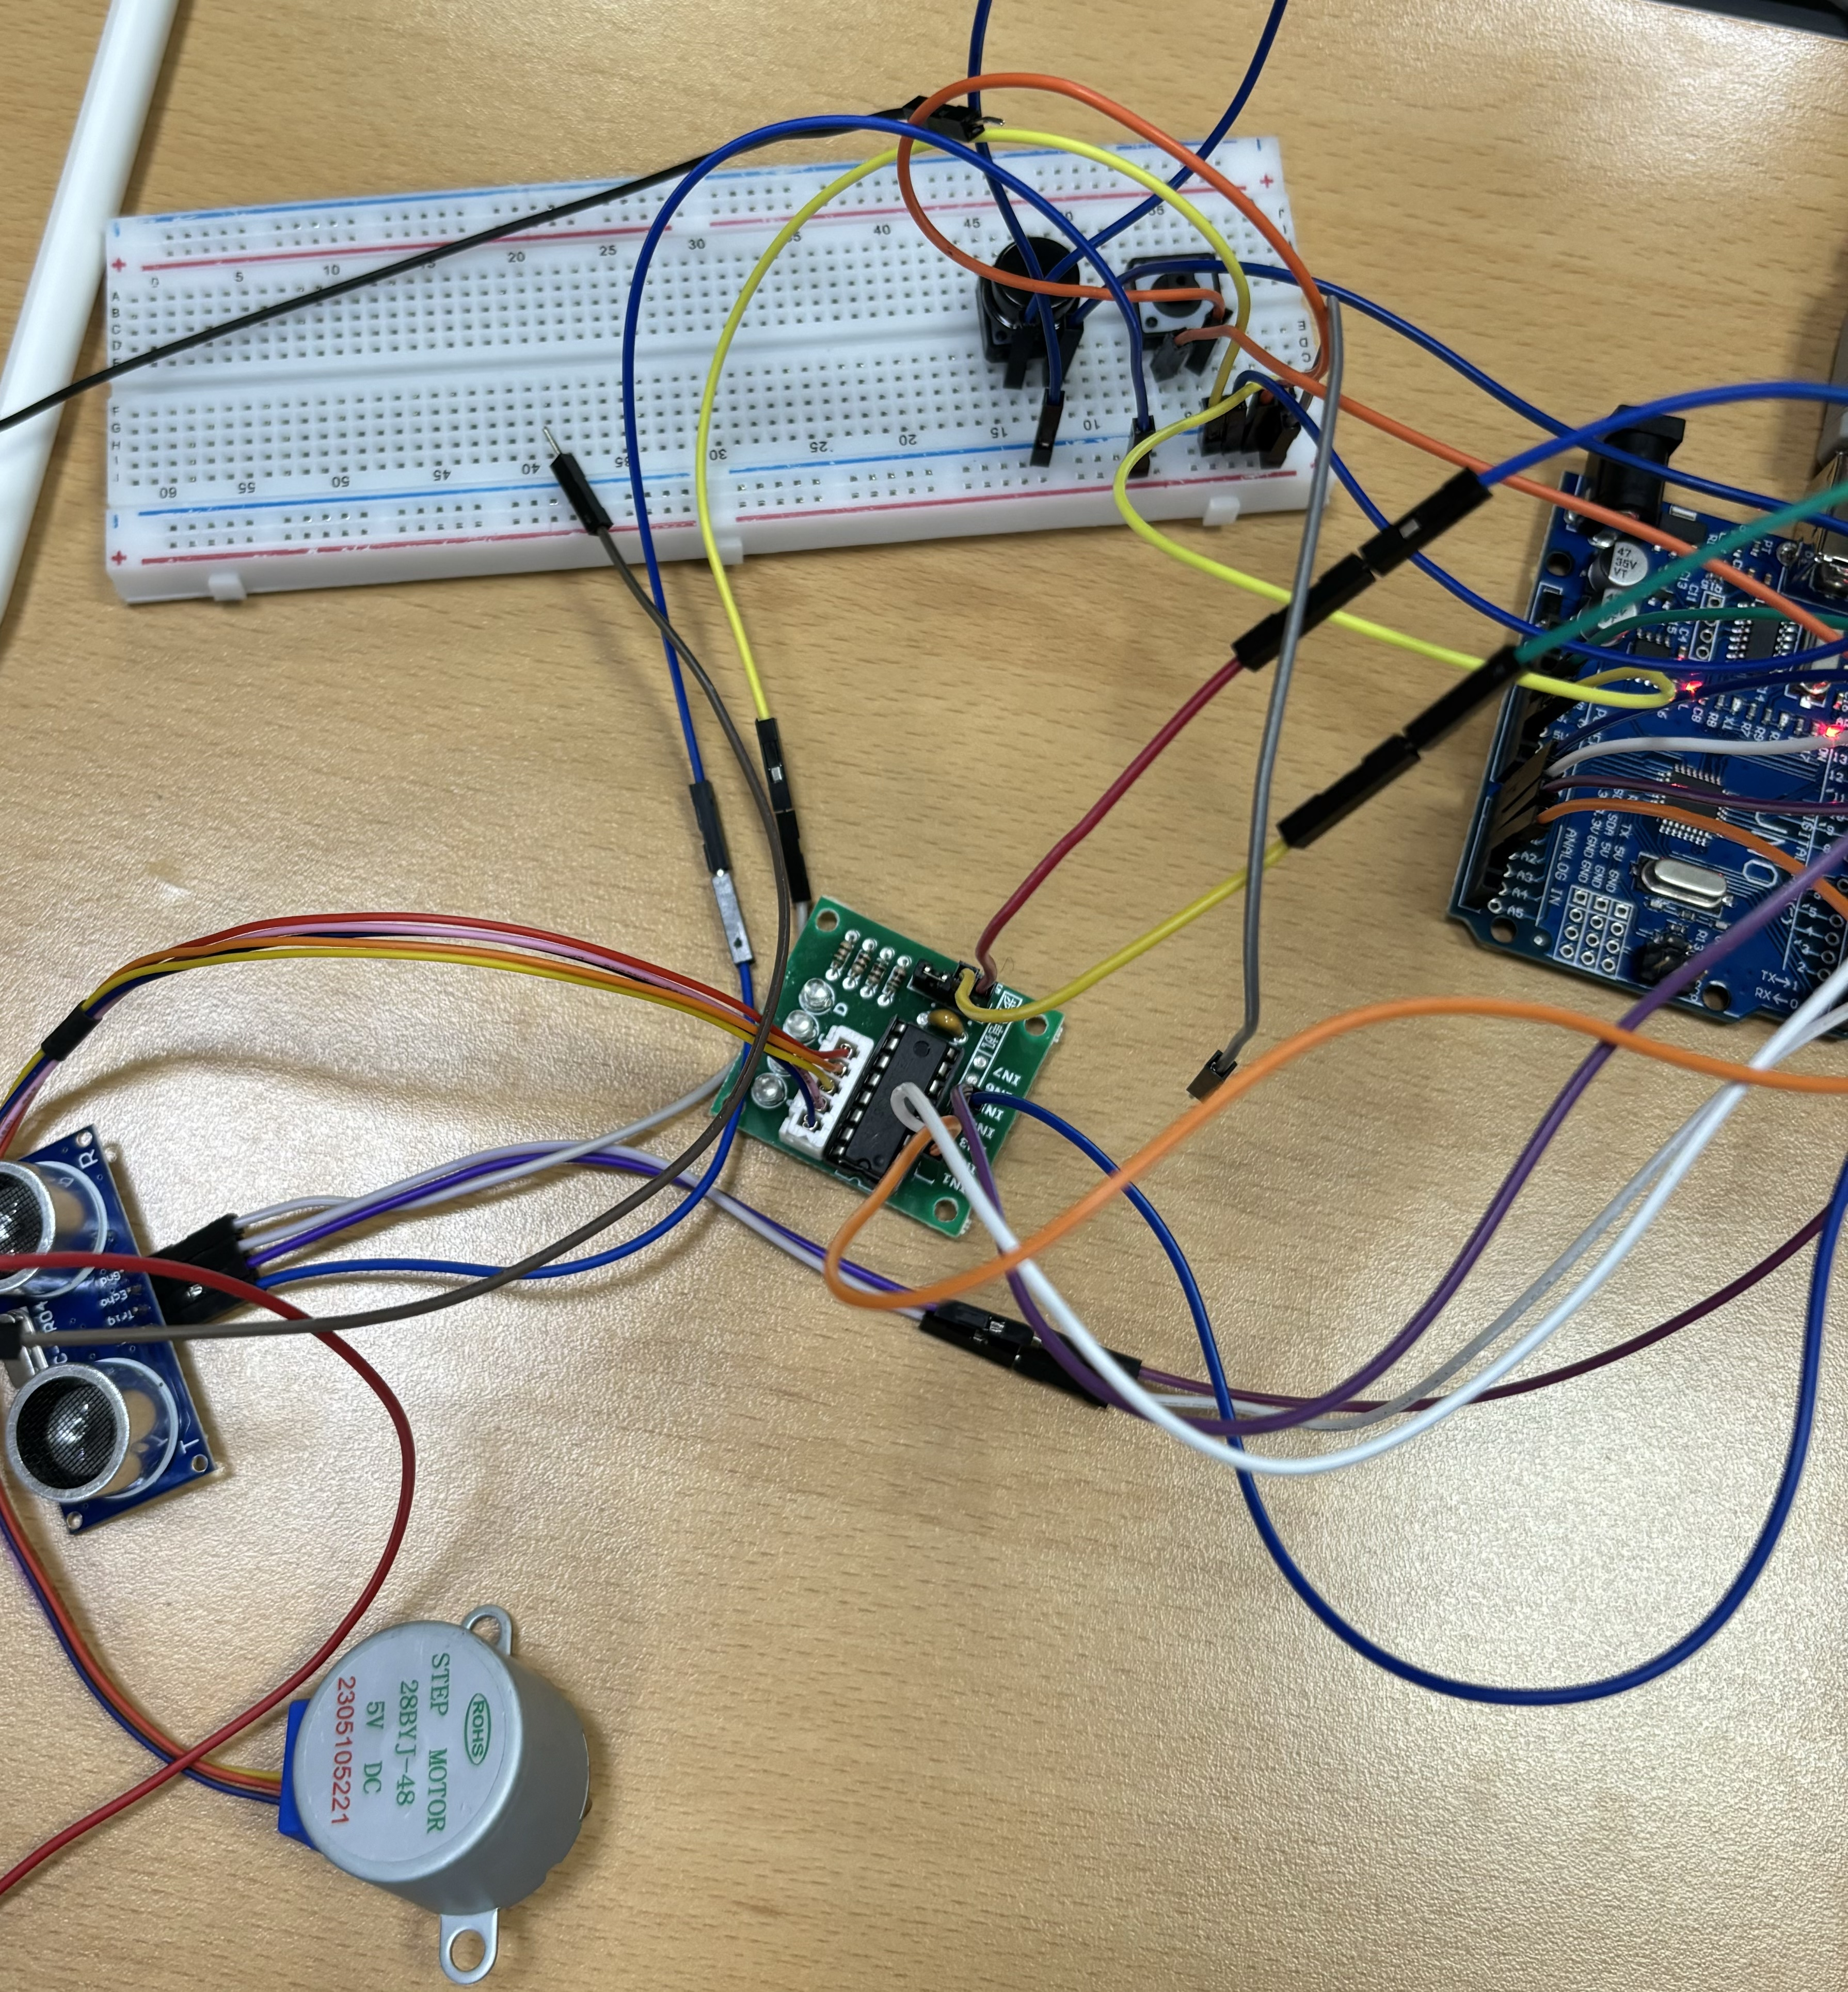
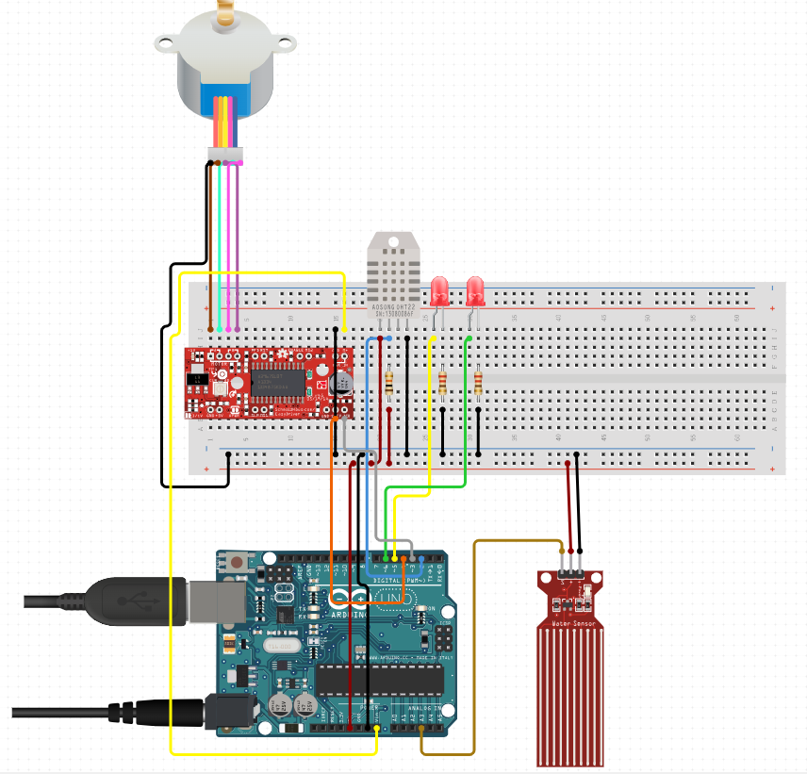
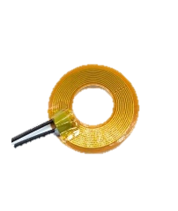
03 설계 및 실험 과정
설계 및 실험 과정
1
2
3
회로도 설계
기능별 동작 구현
시스템 통합 구현
Microchip studio를 이용하여 코드 작성

Slide 8
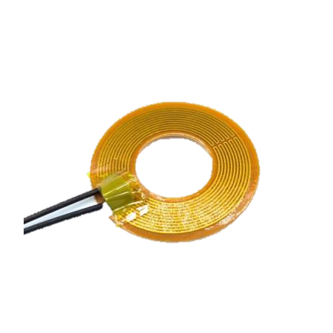
04 기능별 구현 상세 설명
비데 시스템 전체 회로도
1
2
센서부
모터부

Slide 9
04 기능별 구현 상세 설명
비데/세정 기능
2
<초음파센서 및 스텝모터>
모터부
분사량 제어
시작 스위치을 누르면 초음파 센서를 통해 사람이 있는 지 확인하고,사람이 있을 경우 연결된 스텝 모터가 동작하고 노즐이 앞으로 나옴
uint8_t measure_distance() 함수를 통해 거리를 측정함
거리가 10cm 이하이면 loop 변수에 1을 넣고 while문을 동작함
스위치를 누르면 If문을 통해 step_forward() 함수를 200번 동작시켜서 노즐을 앞으로 이동시킴
정지
UP
시작
DOWN
물분사
노즐 위치 제어

Slide 10
04 기능별 구현 상세 설명
비데/세정 기능
2
<스텝모터>
모터부
분사량 제어
세척(물 분사) 버튼을 누르면 스텝 모터가 회전하여 분사구가 열리고 물이 분사되기 시작한다.
이 후 up버튼을 한 번 누를 때마다 모터가 정방향 회전하여 분사구가 더 열린다. 분사량이 최대가 된 경우 더 이상 up버튼을 눌러도 동작하지 않음
Down 버튼은 한 번 누를 때마다 모터가 역방향 회전하여 분사구가 막히게 된다. 분사량이 최소가 된 경우 더 이상 down 버튼을 눌러도 동작하지 않음
물이 분사되는 도중 정지 버튼을 누르면 각 시점까지 저장된 angle 각도 만큼 반대로 회전하여 분사구를 완전히 막아 정지한다.
정지
UP
시작
DOWN
물분사
노즐 위치 제어

Slide 11
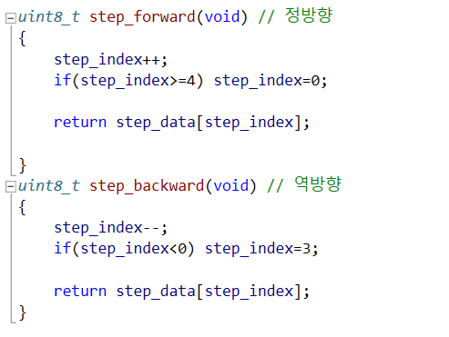
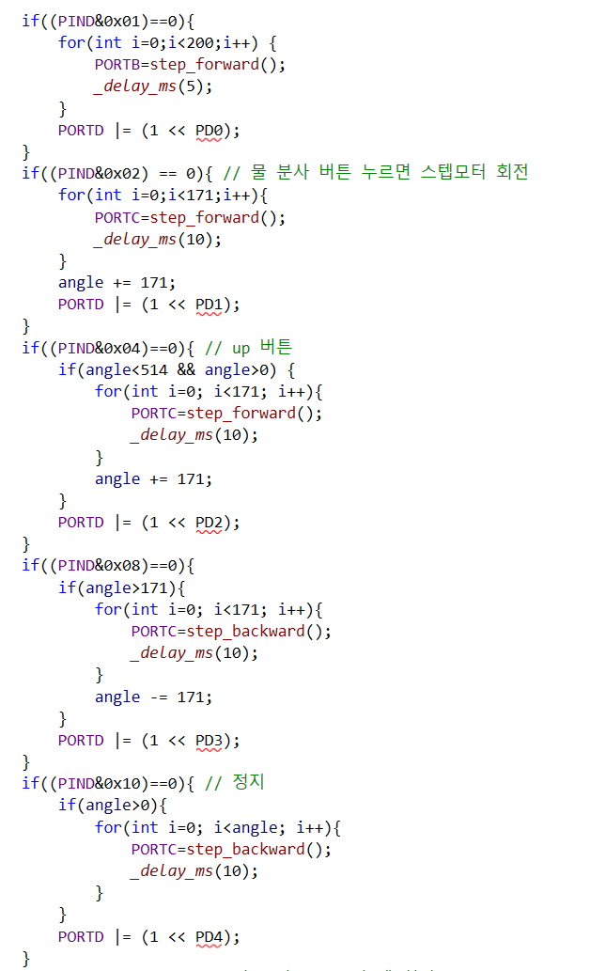
04 기능별 구현 상세 설명
비데/세정 기능
스텝모터 회전 함수
main 문

Slide 12
04 기능별 구현 상세 설명
건조 기능
2
<DC모터>
모터부
건조 버튼을 누르게 되면 열려있던 노즐이 들어간 후 DC모터가 회전하여 건조 기능이 동작한다.
이 후 정지 버튼을 눌렀을 경우 마찬가지 DC모터가 정지한다.
회전
정지

Slide 13
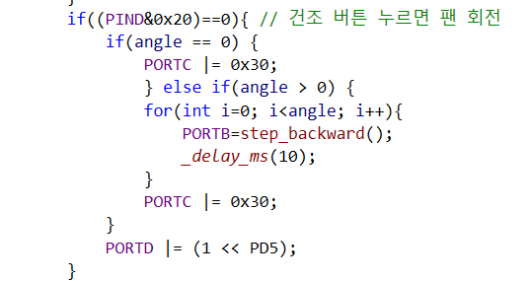
04 기능별 구현 상세 설명
건조 기능
main 문

Slide 14
04 기능별 구현 상세 설명
오작동 방지 기능
2
<초음파 센서>
사람이 감지되지 않는 측정거리가 10cm이상일 때 모든 모터부가 작동을 하지 않음. 6개의 스위치을 눌러도 작동이 되지 않음을 영상을 통해 확인
Loop라는 변수를 통해 distance가 10cm 초과로 측정이 되면 loop가 0의 값을 가져 whlie구문이 작동되지 않고 다시 위의 while구문으로 올라가게 되어 distanc가 10cm이하가 될 때까지 해당 while구문은 무한반복
하지만 distanc가 10cm이하가 될 때 loop는 1의 값을 가져 while구문이 작동되어 우리가 원하는 스위치들이 if문을 통해 작동
모터부

Slide 15
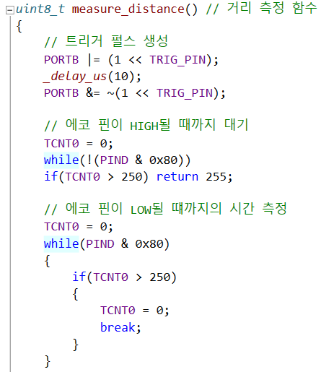
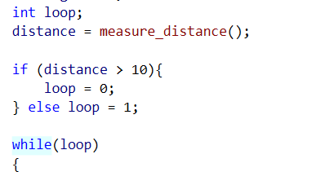
04 기능별 구현 상세 설명
오작동 방지 기능
초음파센서 거리 측정 함수
main 문

Slide 16
04 기능별 구현 상세 설명
온도 조절 기능
1
<온습도 센서 및 캡톤 필름 히터>
센서부
온습도 센서를 통해서 온수 탱크의 온도를 측정하고 일정 온도 이하가 되면
캡톤 필름 히터가 동작하여 물을 데움, 캡톤 필름 히터가 동작하면 LED를 켬
readDHT11() 함수를 통해 온도 값을 측정함
If문을 통해 온도가 31도 이하로 내려가면 캡톤 필름 히터와 LED를 동작시킴

Slide 17
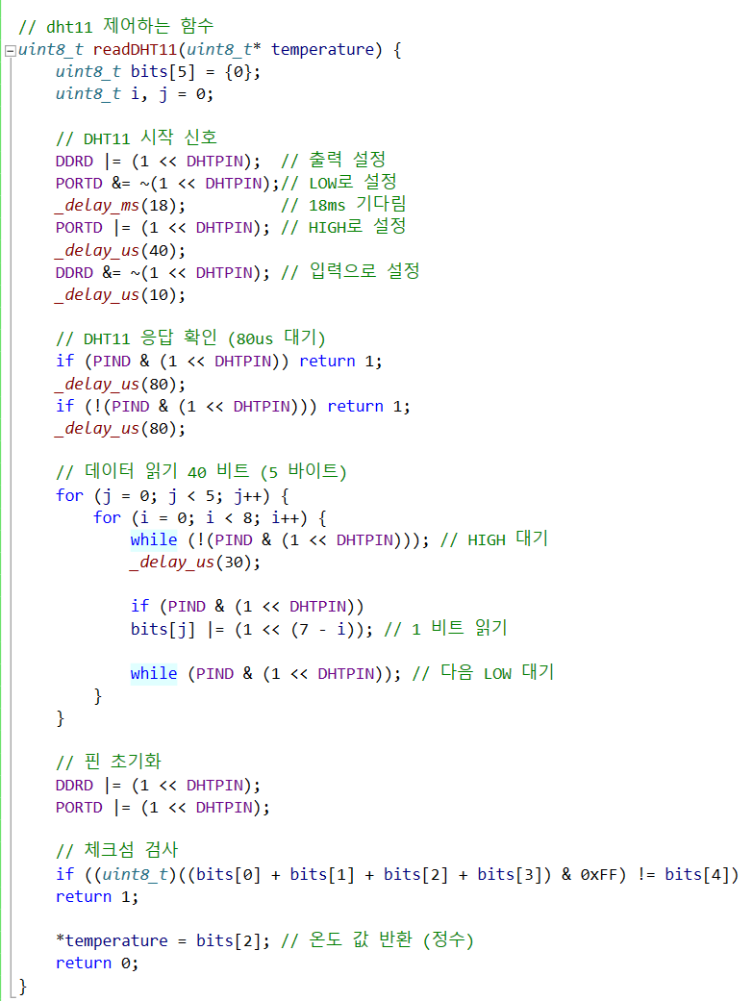
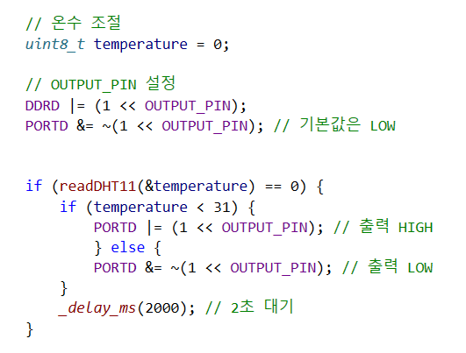
04 기능별 구현 상세 설명
온도 조절 기능
온습도센서 제어 함수
main 문

Slide 18
04 기능별 구현 상세 설명
수위 감지 기능
1
<수위 센서>
센서부
수위센서로 물 수위를 측정하여 일정 수위 이하가 되면 LED가 켜지고 모터가 동작하여 물탱크에 물을 채움
이번 대회에서는 물을 채우는 과정을 수위센서를 손으로 잡고 물이 채워져 있는 페트병 안으로 집어 넣는 과정으로 대체함
read_ACD() 함수를 통해서 수위 센서의 값을 읽어옴
Int_to_string() 함수를 통해서 수위 센서의 값을 문자열로 변환
If문을 통해 수위 센서의 값이 작으면 LED를 켜고 stepForward() 함수를 통해 모터를 동작시킴

Slide 19
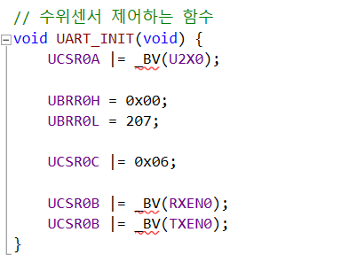
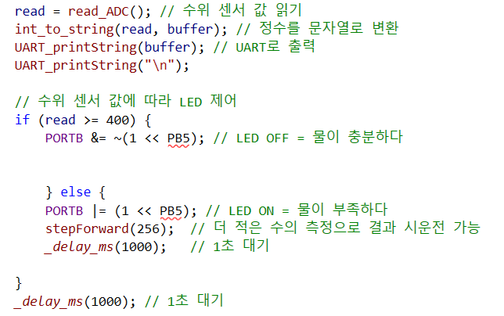
04 기능별 구현 상세 설명
수위 감지 기능
수위센서 제어 함수
main 문

Slide 20
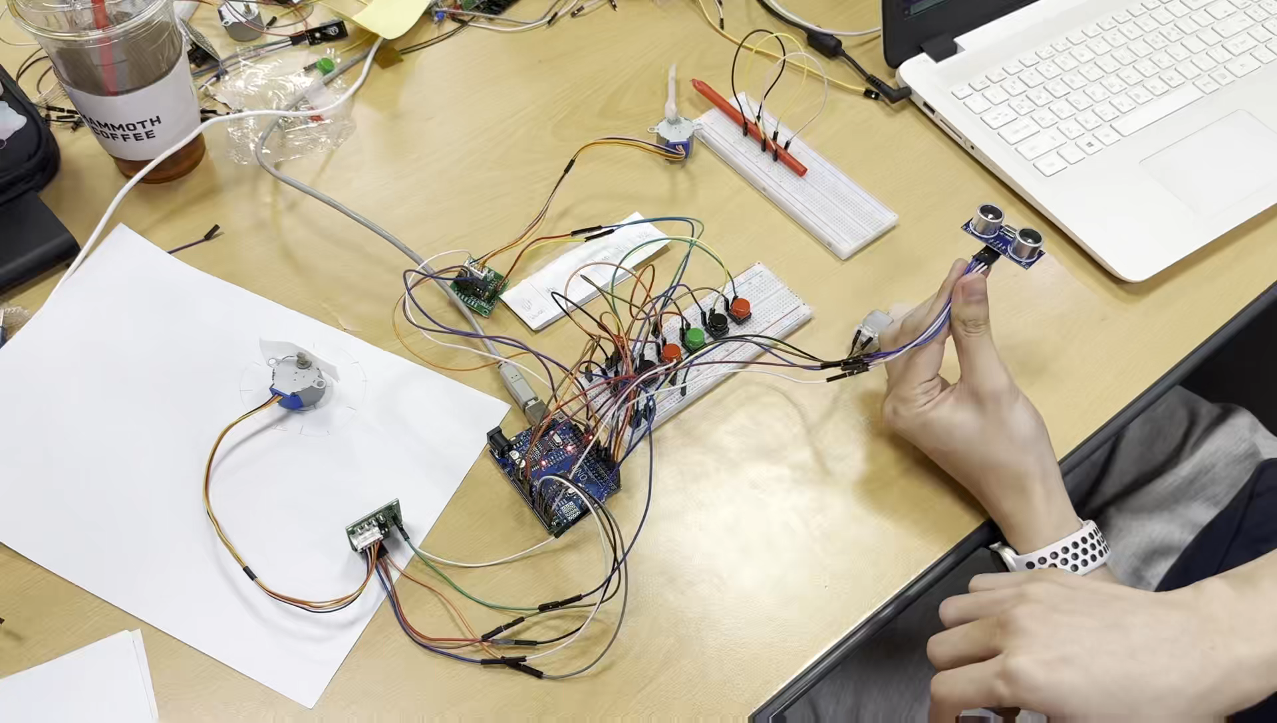
04 기능별 구현 상세 설명
모터부 작동 영상

Slide 21
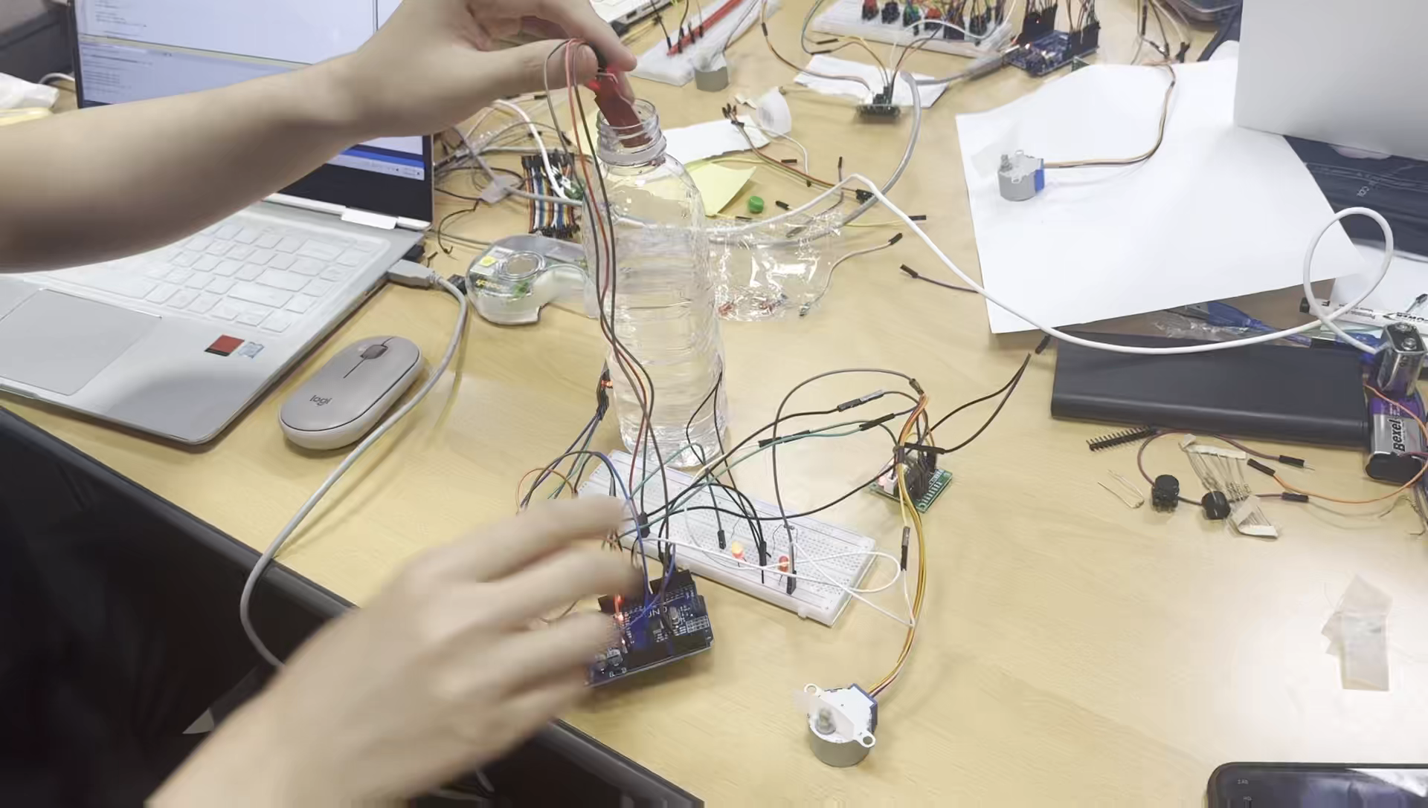
04 기능별 구현 상세 설명
센서부 작동 영상

Slide 22
05
구현/해결하지 못한 기능
자동 정지 기능
사용자가 감지되지 않을 때 비데 기능을 자동으로 멈추고 노즐을 원상태로 복구하는 기능을 구현하지 못함.

Slide 23
06
부품 가격표
 | 상품명 | 단가 | 개수 | 총액 | 구입처
1 | 아두이노 우노 R3 | 2,990 | 1 | 2,990 | 알파마이크로
2 | 스텝모터(28BYJ-48) | 650 | 2 | 1,300 | 알파마이크로
3 | 모터드라이브(ULN2003) | 390 | 2 | 780 | 알파마이크로
4 | 아두이노 수분 수위 센서 | 230 | 1 | 230 | 알파마이크로
5 | DC모터 | 600 | 1 | 600 | 협신전자
6 | 캡톤 필름 히터 | 7,000 | 1 | 7,000 | 디바이스마트
7 | 온습도센서(DHT11) | 490 | 1 | 490 | 오픈아이디어
8 | 택트스위치 12*12 | 50 | 6 | 300 | 알파마이크로
9 | LED | 20 | 2 | 40 | 알파마이크로
10 | 초음파 센서 | 570 | 1 | 570 | 오픈아이디어
총계 |  | 14,300원

Slide 24
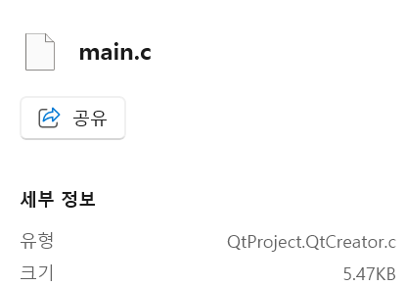
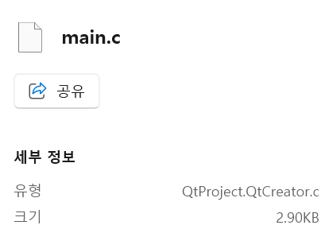
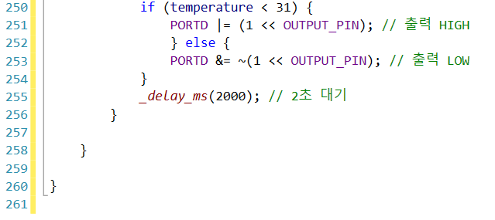
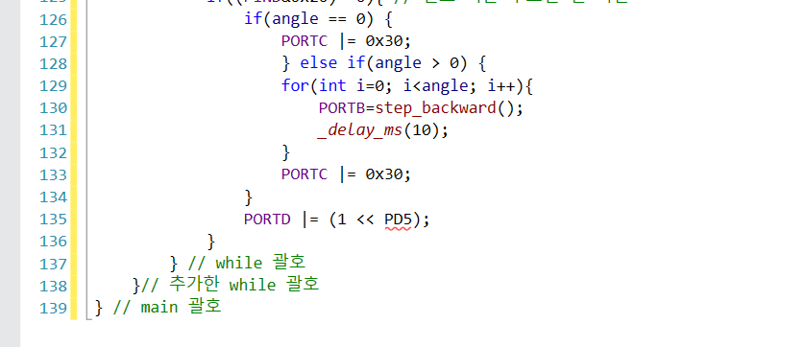
06
코드 사이즈
1
2
센서부
모터부
main.c 크기
main.c 크기
코드 길이
코드 길이

Slide 25
ZERO ONE
소속
중앙대학교 전자전기공학부
팀원
한최수
강현구
김은주
이경로

